Slide 1
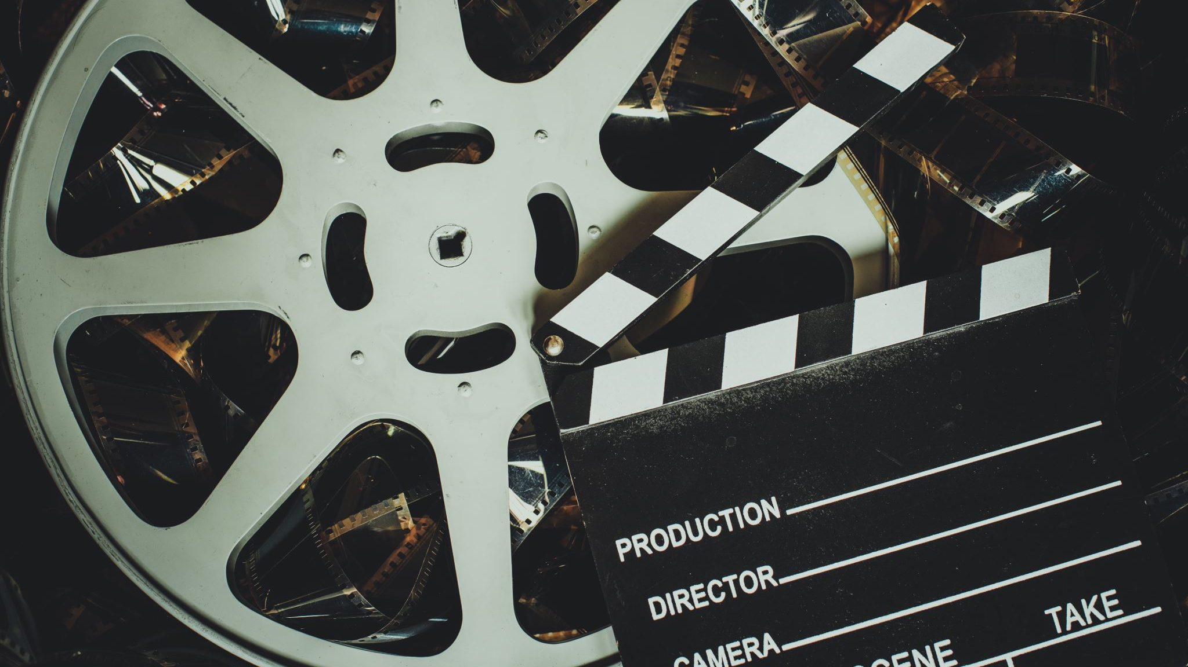
SOVĚTSKÝ FILM 60. léta
Marlen Chucijev, Gennadij Poloka, Kira Muratova

Slide 2
SOVĚTSKÝ FILM 60. Léta
Hodně uměleckých pokladů, velkých umělců.
Změna tématů
Masové filmy X art house Filmy se rozdělily na masové a art-house.
Hymna sovětské mládeže té doby = G. Danelija Procházím se Moskvou (Я шагаю по Москве)
Rozkvet komedie
2/2 60. lét = konec Chruščovského tání. Ve filmech skrytá kritika režimu.
Nejvýznamnějšími osobami 60. let byli například Vladimir Vysockij a Andrej Tarkovskij.
V roce 1968 sovětský film dostal Oscara. (Vojna a mir – S. Bondarčuk)

Slide 3
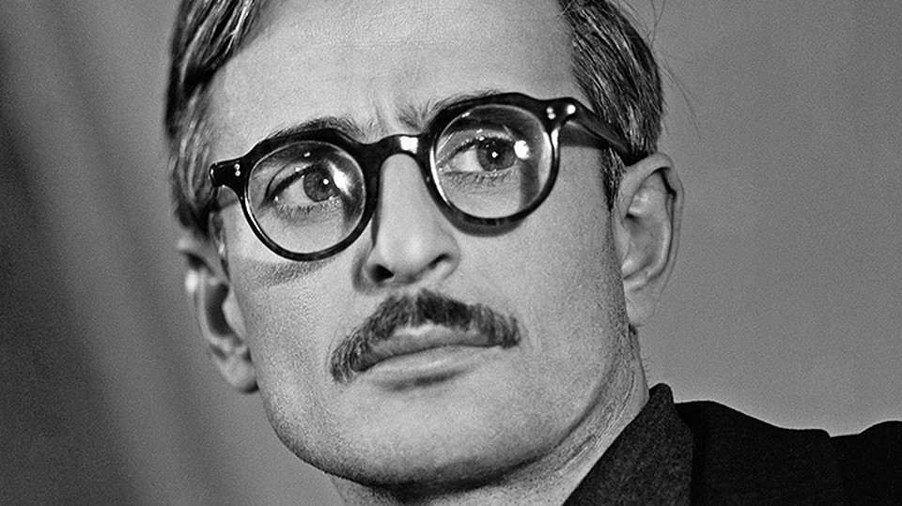
Marlen Chucijev (1925-2019)

Slide 4
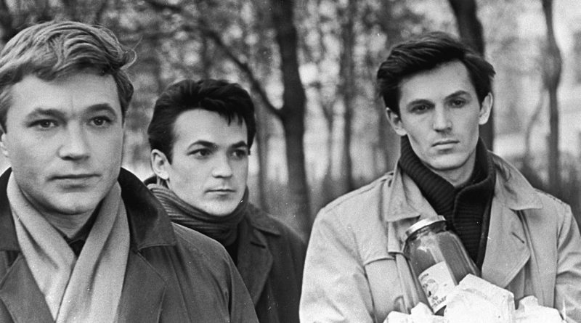
JE MI DVACET LET (1964)
Ruský název: Застава Ильича / Мне 20 лет

Slide 5
Je mi dvacet let
Rok: 1964
Ruský název: Застава Ильича / Мне 20 лет
Námět: film o mladé generaci období chruščovského tání. Byla to první relativně svobodná generace. O změně hodnot.
Scénář: Idea filmu vznikla již v roce 1959. Chucijev chtěl, aby scénář napsal mladý scénárista (kolem 20 let) a našel Gennadije Špalikova.
Kamera: Měl být Pjotr Todorovskij, ale ten nemohl, jelikož sám začal režisérskou práci. Proto se kameramankou stala Margarita Pilichina
Hrají: Valentin Popov, Marianna Vertinskaja, Nikolaj Gubenko, Stanislav Ljubšin, Lev Prygunov, Andrej Tarkovskij, Andrej Končalovskij, Oleg Vidov, Rodion Nachapětov, Bulat Okudžava, Světlana Starikova, Zinaida Zinověva, Gennadij Špalikov, Larisa Burkova, Andrej Majorov, Jevgenij Jevtušenko, Pavel Finn.

Slide 6
Užitečné odkazy
Přednášky:
https://tvkultura.ru/brand/show/brand_id/57845/
https://www.culture.ru/movies/3107/zastava-ilicha-mne-dvadcat-let-marlen-khuciev-1964
Film plná verze
https://www.youtube.com/watch?v=WX8qGnmgTro
„Opravená“ verze filmu
https://www.youtube.com/watch?v=brpkqqwFupo
s anglickými titulky:
https://russianfilmhub.com/movies/i-am-twenty-1965/

Slide 7
Otázky k filmu
1) Charakteristika filmu a hlavních hrdinů (Sergeje, Slavu a Nikolaje). Co je spojuje?
2) Vysvětlete název filmu.
3) Metaforické a symbolické obrazy ve filmu a jejích výklad (tři rudoarmějce, začíná a končí ráno apod.)
4) Jaké otázky jsou položené ve filmu? Jaké jsou odpovědi?
5) Srovnejte původní a opravenou verzi filmu. Jaké scény byly buď vystřiženy nebo natočeny znovu? Proč?
6) Jaké moskevské/sovětské reálie jsou zobrazeny ve filmu?

Slide 8
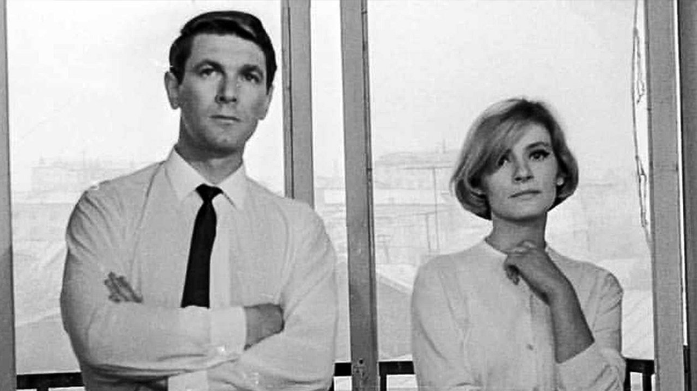
Červencový déšť 1966

Slide 9
Červencový déšť
Rok: 1966
Námět: Moskva 2. poloviny 60. let. Život, zájmy, každodenní starosti inteligence období tání. Leně a Voloďovi je kolem 30 let. Je to doby „přehodnocení hodnot“. Na začátku filmu se mladí lidé chtějí vzít. Potom se Lena zamýšlí, jestli to vůbec potřebuje...
Scenáristé: Anatolij Grebněv, Marlen Chucijev
Kamera: German Lavrov
Hrají: Kozyrjova Jevgenija, Běljavskij Alexandr, Uralova Jevgenija, Mitta Aleyandr, Vizbor Jurij, Pokrovskaja Alla, Bylinkin Ilja, Šarykina Valentina

Slide 10
Užitečné odkazy
Июльский дождь и другие метафоры оттепели
https://batenka.ru/aesthetics/cinema/thaw-movies/
film:
https://www.youtube.com/watch?v=ohakjwIYkrE

Slide 11
Otázky k filmu
1) Charakteristika filmu. Skutečné a zdánlivé ve filmu
2) Charakteristika hlavních hrdinů
3) Vysvětlete název filmu
4) Znaky doby ve filmu
5) Smysl finální scény

Slide 12
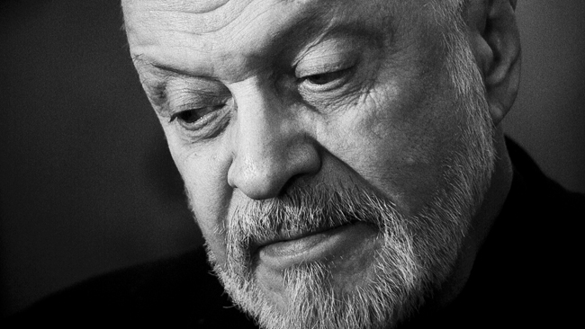
GENNADIJ POLOKA (1930–2014)

Slide 13
O Genaději Polokovi
https://www.culture.ru/movies/2803/ostrova-gennadii-poloka
https://tvkultura.ru/video/show/brand_id/20870/episode_id/1252864/

Slide 14
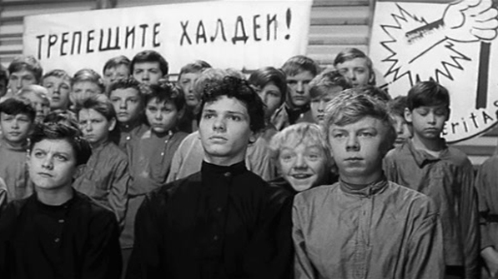
Republika ŠKID

Slide 15
Republika ŠKID
Rok: 1966
Scénář: L. Pantelejev (A. Jeremejev) a G. Poloka. Film se skládá z novel spojených jedním syžetem.
Kamera: Aleksandr Čečulin, Dmitrij Dolinin
Hudba: S. Slonimskij
Hrají: Sergej Jurskij, Julija Burygina, Pavel Luspekajev, Viktor Pěrevalov, Lev Vajnštejn, Alexandr Měknikov, Alexandr Orov, Nikolaj Godovikov, Vladimir Kolesnikov.
Námět: Dle románu G. Bělych a L. Pantelejeva Rupublika ŠKID (1927). Doba po občanské válce. Hodně bezprizorních dětí. Organizují se speciální školy, kde je krmí, oblékají a učí. Přesně taková je škola F. M. Dostojevského.

Slide 16
Užitečné odkazy:
Přednáška o filmu:
https://www.culture.ru/movies/3117/respublika-shkid-gennadii-poloka-1966
Film:
https://www.culture.ru/movies/773/respublika-shkid
Film s anglickými titulky:
https://russianfilmhub.com/movies/the-republic-of-shkid-1966/

Slide 17
Otázky k filmu
1) Charakteristika filmu.
2) Charakteristika hrdinů.
3) Interpretace obrazů otce a dětí ve filmu. Příklady.
4) Motiv domova ve filmu. Příklady.
5) Obraz porevolučního Petrohradu/Sovětského svazu ve filmu.

Slide 18
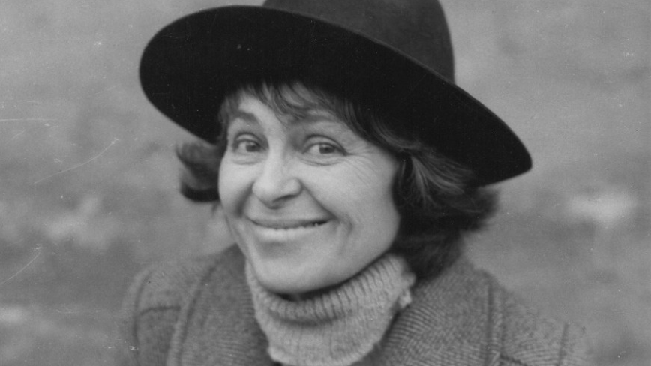
KIRA MURATOVOVÁ (1934–2018)

Slide 19
O Kiře Muratovové
https://www.youtube.com/watch?v=LgB57XPVQ_E
https://tvkultura.ru/brand/show/brand_id/64403/
https://www.culture.ru/materials/253438/glavnye-filmy-kiry-muratovoi
https://www.youtube.com/watch?v=YDskXPXeOCY&feature=emb_rel_end

Slide 20
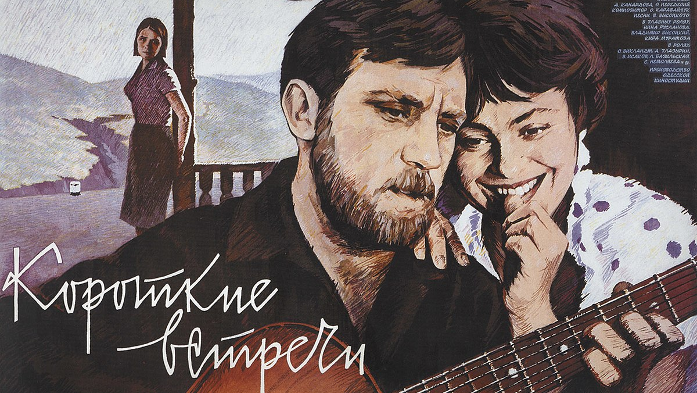
Krátká setkání

Slide 21
Krátká setkání
21 Rok: 1967
Námět: dle črty Leonida Žuchovického Člověk musí být svobodný a samotný (Человек должен быть свободен и одинок). K Valentině Ivanovně Sviridovové přišla pracovnice obecného úřadu Naďa. Nemůže vysvětlit, co dělá v cizím bytě pozdě v noci. Valentina Ivanovna nechává ji u sebe, protože myslela, že to je nová pomocnice v domácnosti. Postupně zjišťujeme, že obě čekají na stejného muže, geologa Maxima.
Scénář: Kira Muratovová
Kamera: Gennadij Karjuk
Hrají: Kira Muratovová, Vladimir Vysockij, Nina Ruslanovová, Světlana Němoljajevová, Lidija Brazilskaja, Olga Viklandt, Valerij Isakov, Alexej Glazyrin

Slide 22
Odkaz
Film s anglickými titulky:
https://www.youtube.com/watch?v=Qaj3RRFNP5c

Slide 23
Otázky k filmu:
1) Charakteristika filmu a hlavních hrdinů.
2) Okomentujte název filmu.
3) Role času ve filmu.
4) Znaky období.

